Slide 1
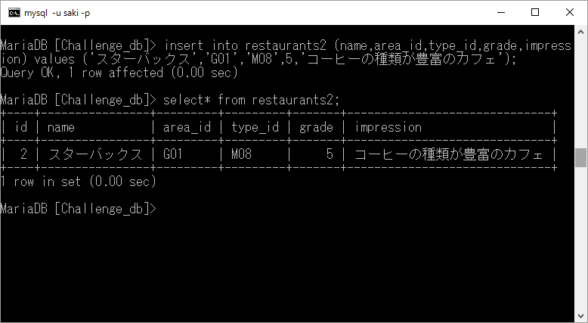
（21）

Slide 2
